Slide 1
다음 분기 게임 출시를 위한 전세계 지역별
게임 트랜드 및 매출 분석
Code States AI Bootcamp
AI 18기 오능균
Notes:
안녕하세요. 오능균 이라고 합니다.
지금부터 다음분기 게임 출시를 위한 전세계 지역별 게임 트렌드 및 매출 분석 프로젝트 발표를 진행하도록 하겠습니다.

Slide 2
개요
프로젝트 목적
다음 분기에 어떤 게임을 개발하여 출시하면 좋을지 결정하기 어려움
빅데이터 분석을 바탕으로 유의미한 결과 도출
과거 전세계 게임 회사들이 출시한 게임 매출 데이터를 분석하여 다음 분기에 어떤 게임을 개발하면 좋을지 예측 필요
과거 전세계 게임 회사에서 출시한 게임 매출 데이터를 분석하고
게임 시장 트렌드를 파악하여 다음 분기에 어떤 게임을 출시 하면
좋을지 고민하는 것에 도움을 주고자 함
프로젝트 목표
Notes:
아무런 정보 없이 어떤 게임을 개발하여 출시해야 대중들에게 인기를 얻을 수 있을까 고민하는 것은 매우 어렵다고 생각됩니다.
그래서 저는 과거 전세계 게임 회사에서 출시한 게임 매출 데이터를 분석하고 게임 시장 트렌드를 파악하여 다음 분기에 어떤 게임을 출시 하면 좋을지 고민하는 것에
도움을 주고자 합니다.

Slide 3
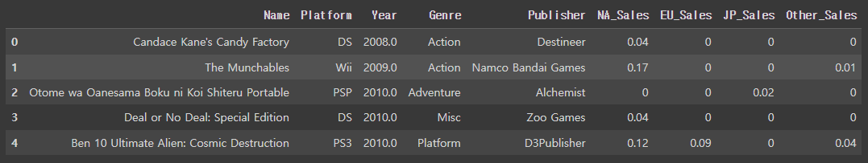
DATA 확인
1. 데이터 출처
- VGChartz 홈페이지 에서 Video Game Sales Dataset 활용 (https://www.vgchartz.com/)
2. 데이터 정보
- 특징 : 판매량이 10만개 이상인 비디오 게임 목록으로 구성
- 기간 : 1980년 ~ 2020년
구성 : 16,598개의 데이터, 9개의 column
Name : 게임 이름
Platform : 게임이 지원되는 플랫폼의 이름
Year : 게임이 출시된 연도
Genre : 게임의 장르
Publisher : 게임을 배급한 회사
NA_Sales : 북미 지역 출고량
EU_Sales : 유럽 지역 출고량
JP_Sales : 일본 지역 출고량
Other_Sales : 기타지역 출고량
Notes:
제가 분석에 사용한 데이터는 VGChartz 라는 비디오게임 차트에 관한 정보가 있는 홈페이지에서 Video Game Sales Dataset을 활용 하였습니다.
이 데이터의 특징은 판매량이 10만개 이상인 비디오 게임 목록으로 구성 되어 있으며
1980년대 부터 2020년 까지의 데이터 총 16,598개와 9개의 컬럼으로 이루어져 있습니다.

Slide 4

DATA 전처리
1. 결측치 제거
Year, Genre, Publisher 3개의 column에서 결측치 확인
각 column의 결측치를 다른 값으로 대체하기 어렵다고 판단
Data양에 비해 결측치가 적기 때문에 결측치를 제거하고 분석해도 이상이 없다고 판단
Year column 결측치 개수 : 271
Genre column 결측치 개수 : 50
Publisher column 결측치 개수 : 58
2. 중복값 처리
Name, Platform, Year, Genre, Publisher 5개의 column에서 중복값을 가지는 데이터 발견
중복하는 데이터는 각 지역의 판매량을 합하여 하나의 row 데이터로 치환
중복 데이터
중복 데이터 치환
Notes:
다음은 데이터 전처리를 어떻게 진행했는지 설명해드리겠습니다.
첫번째로 결측치를 확인하였습니다.
Year 컬럼, 장르 컬럼, Publisher 컬럼에서 결측치가 발견되었는데, 총 데이터양에 비해서 결측치 개수가 적었고,
다른 값으로 대체하는게 어렵다고 판단하여 전부 제거를 하였습니다.
두번째는 중복값에 대해 처리를 하였습니다.
Name, Platform, Year, Genre, Publisher 5개의 컬럼을 기준으로 중복값을 가지는 데이터를 발견하였습니다.
이 중복값은 각 지역별 판매량을 더하여 하나의 데이터로 만들어 주었습니다.

Slide 5
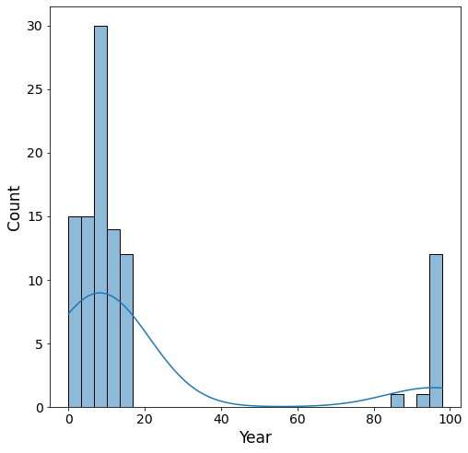
DATA 전처리
3. 이상 데이터 처리
Year column에서 100 이하의 데이터 발견
20 이하 : 2000년대를 의미하므로 2000을 더해 줌
80 이상 : 1900년대를 의미하므로 1900을 더해 줌
NA_Sales, EU_Sales, JP_Sales, Other_Sales 4개의 판매량 column에서 단위를 나타내는 문자 ‘K’(천), ‘M’(백만) 발견
단위를 Million으로 통일
4. 데이터 타입 변경
Year, NA_Sales, EU_Sales, JP_Sales, Other_Sales 5개의 column에 대해서 계산하기 쉽게 데이터 타입을 숫자형으로 변경
Notes:
세번째는 이상한 값을 갖는 데이터를 확인하였습니다.
Year 컬럼의 데이터 분포를 확인 하였을 때, 100 이하의 이상치를 찾을 수 있었습니다.
더 자세하게 보면 20이하의 데이터와 80이상의 데이터의 분포를 나타냈는데
20이하의 값은 2000년대의 데이터를 의미하고 80 이상의 값은 1900년대의 데이터를 의미 한다는 것을 유추해 내어
해당 값에 대해서 치환해주었습니다.
각 지역별 판매량 데이터에서는 ‘K’ 와 ‘M’ 이라는 문자를 발견 했는데 이 데이터의 판매량의 단위는 Million이므로
단위를 Million으로 통일하였습니다.
Year 컬럼과 각 지역 판매량 컬럼에 대해서는 추후에 통계를 내기 쉽게 하기 위해서 데이터 타입을 숫자형으로 변경해 주었습니다.

Slide 6
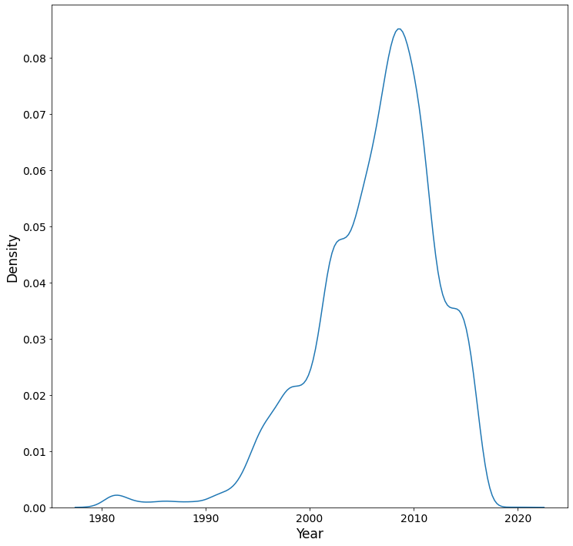
EDA(Exploratory Data Analysis)
1. Year 데이터 분포 파악
데이터 대부분이 2000 ~ 2010년대의 게임인 것을 확인
데이터 분석을 2000년대 이후 데이터로 사용하는 것이 적절하다고 판단
총 14,272개의 데이터를 가지고 EDA 진행
Notes:
다음은 데이터 전처리 과정을 거친 후 EDA 진행 과정에 대해서 설명 드리도록 하겠습니다.
첫번째로 Year 컬럼의 데이터 분포를 파악해 보았습니다.
화면에 보이는 그래프를 보면 데이터 대부분이 2000년대에서 2010년대의 게임인 것을 확인 하실 수 있습니다.
그러므로 데이터도 적고 옛날 데이터인 1900년대 데이터는 분석에서 제외를 시키고 2000년대 이후 데이터로만 분석을 진행하였습니다.

Slide 7
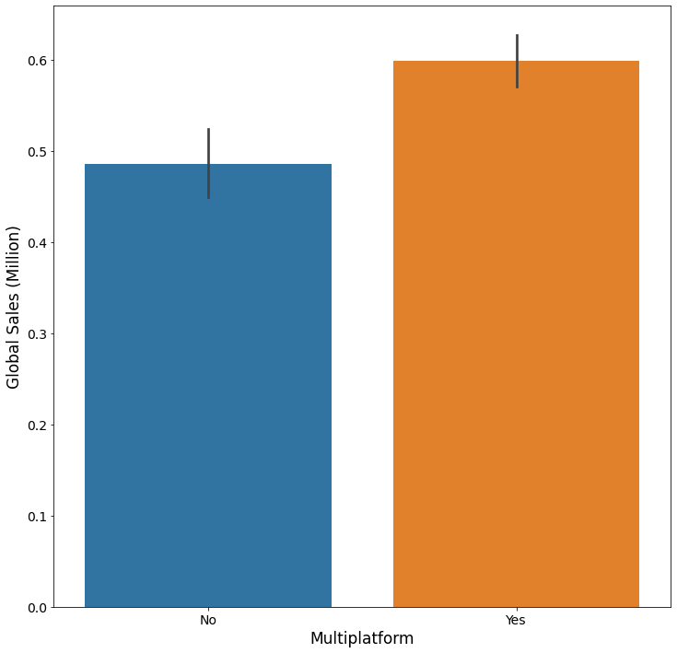
EDA(Exploratory Data Analysis)
2. Platform 종류별 그룹화
Platform의 종류를 크게 휴대용기기, 콘솔, PC 3개로 분류
Platform_Groups column을 만들어 종류 별로 그룹 생성
Multiplatform column을 만들어 멀티 플랫폼 게임 여부를 확인
멀티 플랫폼은 하나의 게임을 다양한 플랫폼에서 즐길 수 있기 때문에 많은 게임회사들이 멀티 플랫폼 형태로 게임을 출시하는 것을 알 수 있음.
Notes:
그 다음은 플랫폼 컬럼을 종류별로 그룹화 해주었습니다.
플랫폼 컬럼의 종류가 너무 많아 크게 휴대용 기기, 콘솔, PC 3개로 분류하여 플랫폼 그룹이란 컬럼을 만들었습니다.
또한 한 회사에서 여러 개의 플랫폼으로 게임을 출시한 경우가 많아 싱글 플랫폼과 멀티플랫폼으로 분류 하였습니다.
그래프를 보시면 전세계에서 멀티플랫폼으로 출시한 게임의 판매량이 싱글 플랫폼으로 출시한 게임 판매량보다 많다는 것을 알 수 있습니다.

Slide 8
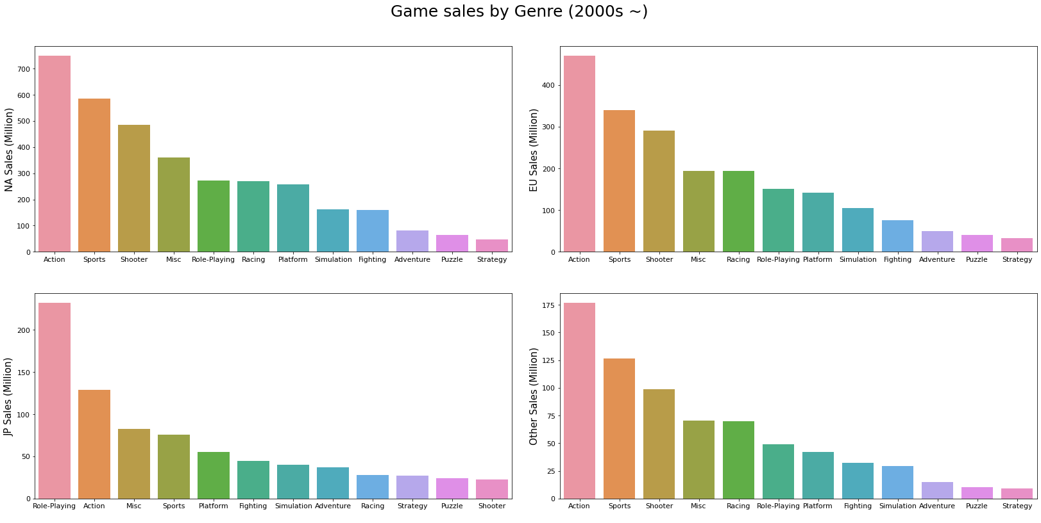
지역별 선호하는 게임 장르 분석
1. 각지역들의 게임 장르에 따른 판매량
북미, 유럽, 그 외 지역은 Action, Sports, Shooter 장르 순으로 판매량이 많다.
일본은 Role-Playing, Action, Misc 장르 순으로 판매량이 많다.
Notes:
그 다음은 각지역들의 게임 장르에 따른 판매량을 비교해 보았습니다.
북미, 유럽, 그 외 지역은 Action, Sports, Shooter 장르 순으로 판매량이 많았습니다.
일본은 Role-Playing, Action, Misc 장르 순으로 판매량이 많았습니다.

Slide 9
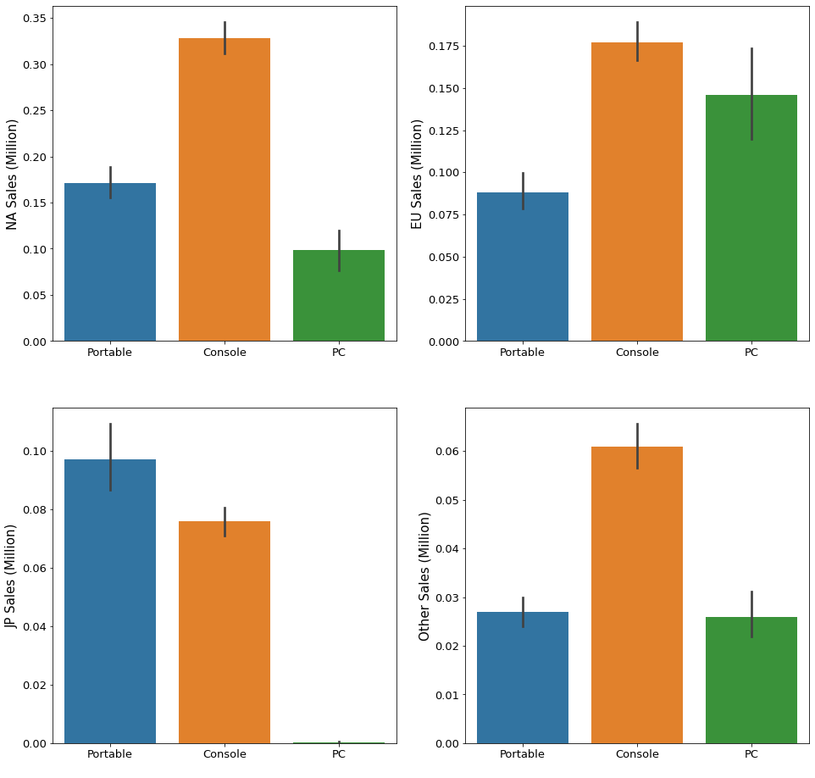
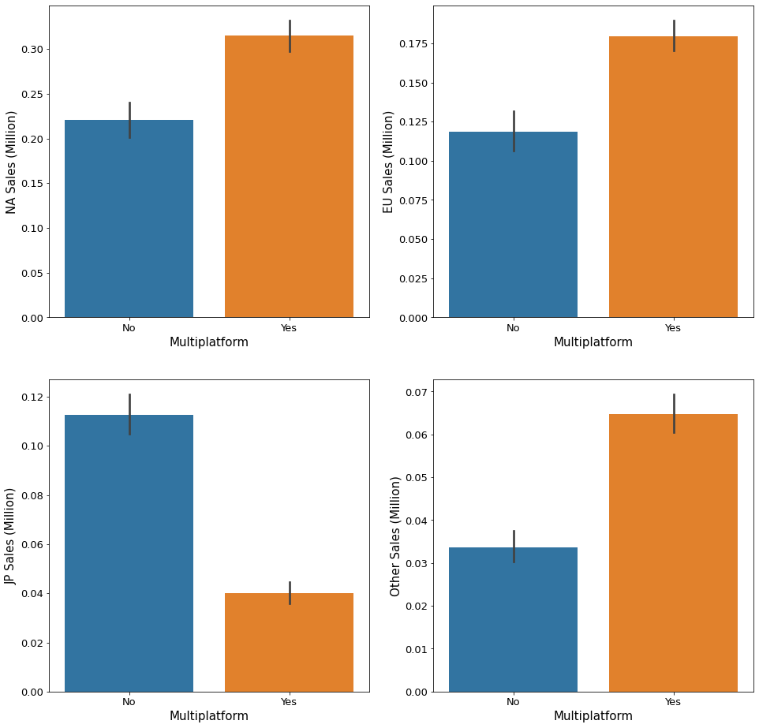
지역별 선호하는 게임 장르 분석
2. 각지역들의 플랫폼에 따른 판매량
북미 지역과 기타 지역의 경우, 콘솔 게임의 판매량이 높다.
유럽 지역은 콘솔 게임이 가장 판매량이 많지만 전세계적으로 판매량이 제일 낮은 PC게임의 판매량이 높게 나타났다.
일본 지역은 콘솔 게임보다 휴대용 기기 게임의 판매량이 더 높고, PC 게임의 판매량은 매우 적다.
전체적인 판매량은 북미 지역이 제일 많다.
일본 지역을 제외하고는 멀티 플랫폼으로 출시한 판매량이 높게 나타났다.
Notes:
그 다음은 각지역들의 플랫폼에 따른 판매량을 비교해 보았습니다.
북미 지역과 기타 지역의 경우, 콘솔 게임의 판매량이 높았습니다.
유럽 지역은 콘솔 게임이 가장 판매량이 많지만 전세계적으로 판매량이 제일 낮은 PC게임의 판매량이 높게 나타났습니다.
일본 지역은 콘솔 게임보다 휴대용 기기 게임의 판매량이 더 높았고, PC 게임의 판매량은 매우 적게 나타났습니다.
전체적인 판매량은 북미 지역이 제일 많았습니다.
일본 지역을 제외하고는 멀티 플랫폼으로 출시한 게임의 판매량이 싱글 플랫폼 게임보다 높게 나타났습니다.

Slide 10
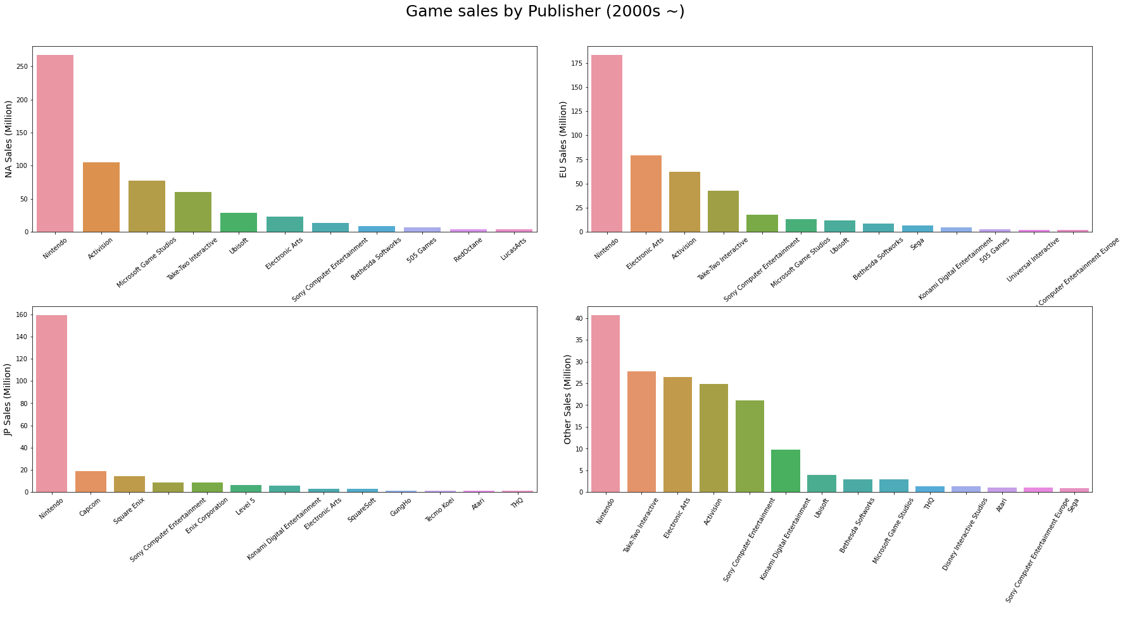
지역별 선호하는 게임 장르 분석
3. 각지역들의 게임 회사에 따른 판매량
전세계적으로 Nintendo 사의 판매량이 제일 높다.
북미 지역은 Nintendo, Activision, Microsoft Game Studios 순으로 판매량이 높다.
유럽 지역은 Nintendo, Electronic Arts, Activision 순으로 판매량이 높다.
일본 지역은 Nintendo, Capcom, Square Enix 순으로 판매량이 높다.
Notes:
그 다음은 각지역들의 게임 회사에 따른 판매량을 비교해 보았습니다.
전세계적으로 Nintendo 사의 판매량이 제일 높았습니다.
북미 지역은 Nintendo, Activision, Microsoft Game Studios 순으로 판매량이 높았습니다.
유럽 지역은 Nintendo, Electronic Arts, Activision 순으로 판매량이 높았습니다.
일본 지역은 Nintendo, Capcom(캡콤), Square Enix(스퀘어 에닉스) 순으로 판매량이 높았습니다.

Slide 11
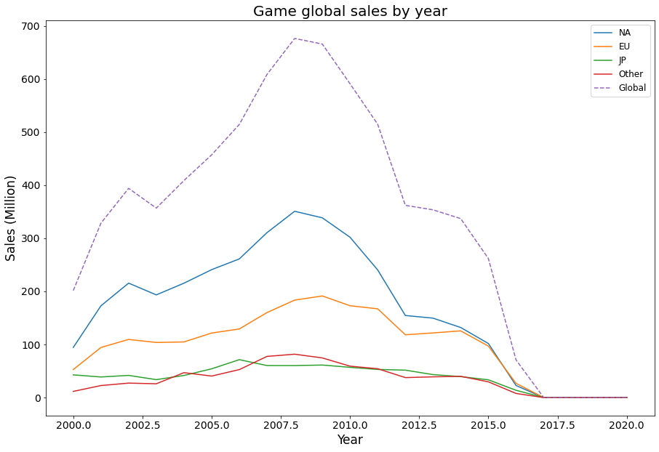
연도별 게임 트렌드 분석
1. 전세계 연도별 게임 판매량 트렌드
전체적으로 북미 지역의 게임 판매량이 제일 많으며, 그 다음으로는 유럽 지역의 게임 판매량이 많음
판매량이 많은 북미 시장과 유럽시장을 타겟으로 하는 것이 좋아 보임.
Notes:
그 다음은 연도별 게임 트렌드를 분석해 보았습니다.
전세계 연도별 게임 판매량 트렌드를 확인해 본 결과
전체적으로 북미 지역의 게임 판매량이 제일 많았으며, 그 다음으로는 유럽 지역의 게임 판매량이 많았습니다.
판매량이 많은 북미 시장과 유럽 시장을 타겟으로 게임 사업을 진행하는 것이 좋아 보입니다.

Slide 12
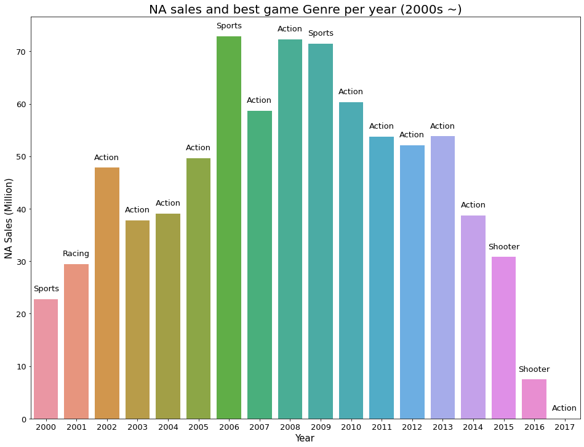
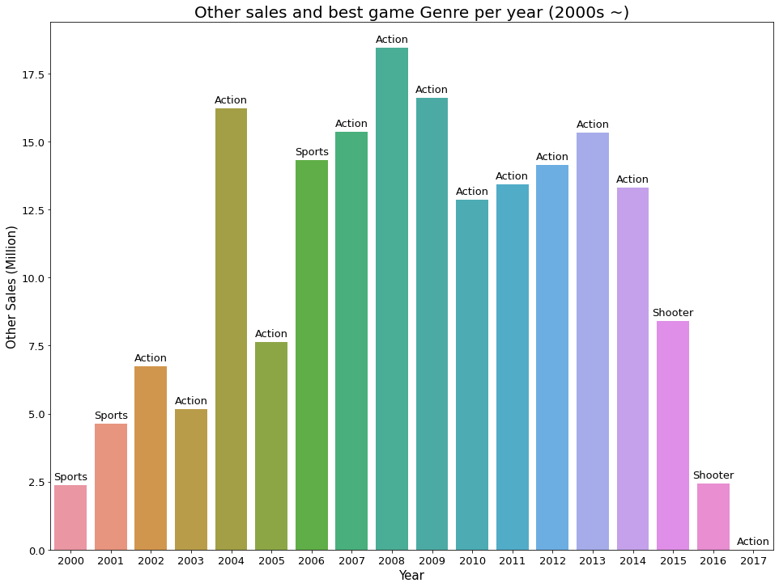
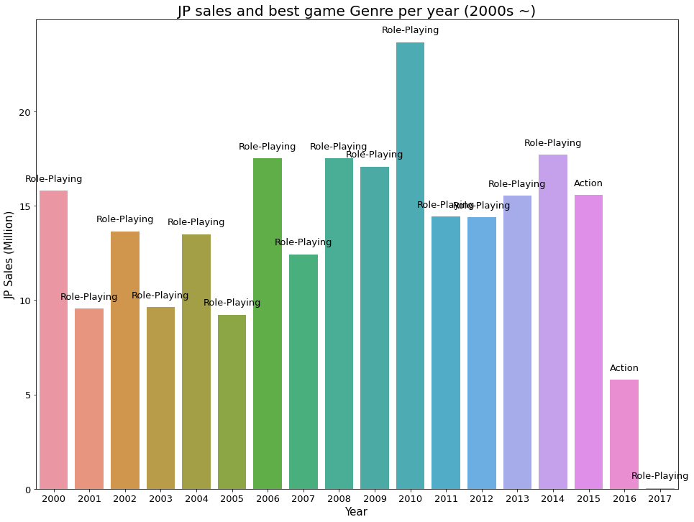
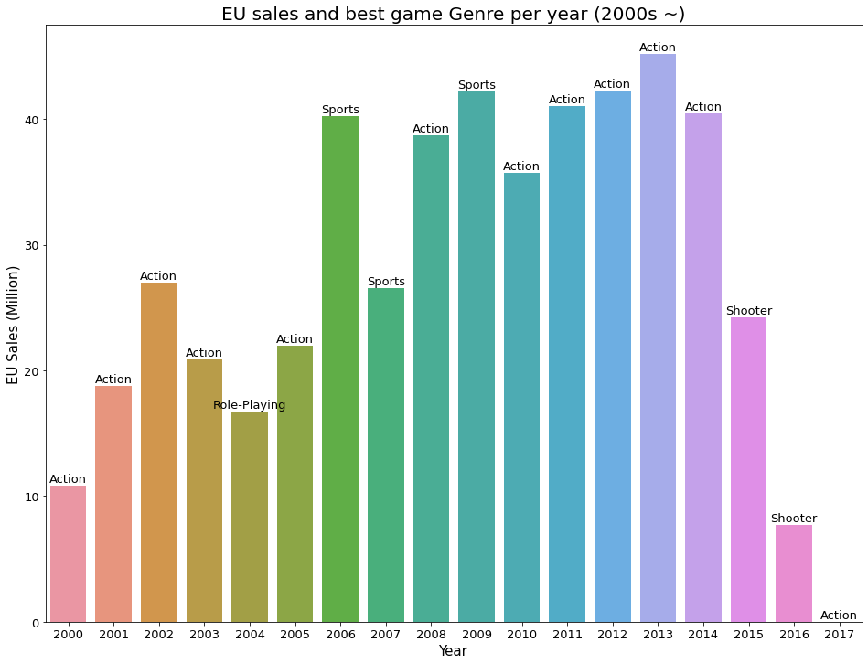
연도별 게임 트렌드 분석
2. 각지역의 연도별 게임 장르 판매량 트렌드
일본을 제외한 다른 지역들은 최근 2015 ~ 2016년도에 Shooter 장르의 판매량이 높았다.
일본은 2000 ~ 2014년도까지는 Role-Playing 장르의 매출이 높았다가 최근 2015 ~ 2016년도에는 Action 장르의 판매량이 높았다.
Notes:
그 다음은 각 지역의 연도별 게임 장르 판매량 트렌드를 분석해 보았습니다.
일본을 제외한 다른 지역들은 최근 2015년도 부터 2016년도에서 Shooter 장르의 게임 판매량이 높았습니다.
일본은 2000년도 부터 2014년도까지는 Role-Playing 장르의 매출이 높았다가 최근 2015년도 부터 2016년도까지는 Action 장르의 판매량이 높았습니다.

Slide 13
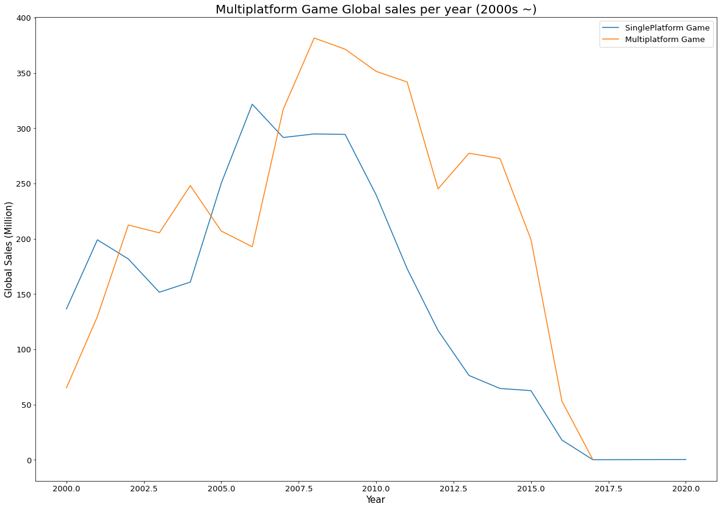
연도별 게임 트렌드 분석
3. 전세계의 연도별 게임 플랫폼 종류 판매량 트렌드
전세계적으로 멀티 플랫폼 게임이 싱글 플랫폼 게임보다 판매량이 높다.
Notes:
그 다음은 전세계 연도별 게임 플랫폼 종류별 판매량 트렌드를 분석해 보았습니다.
전세계적으로 멀티 플랫폼 게임이 싱글 플랫폼 게임보다 판매량이 높다는 것을 알 수 있었습니다.

Slide 14
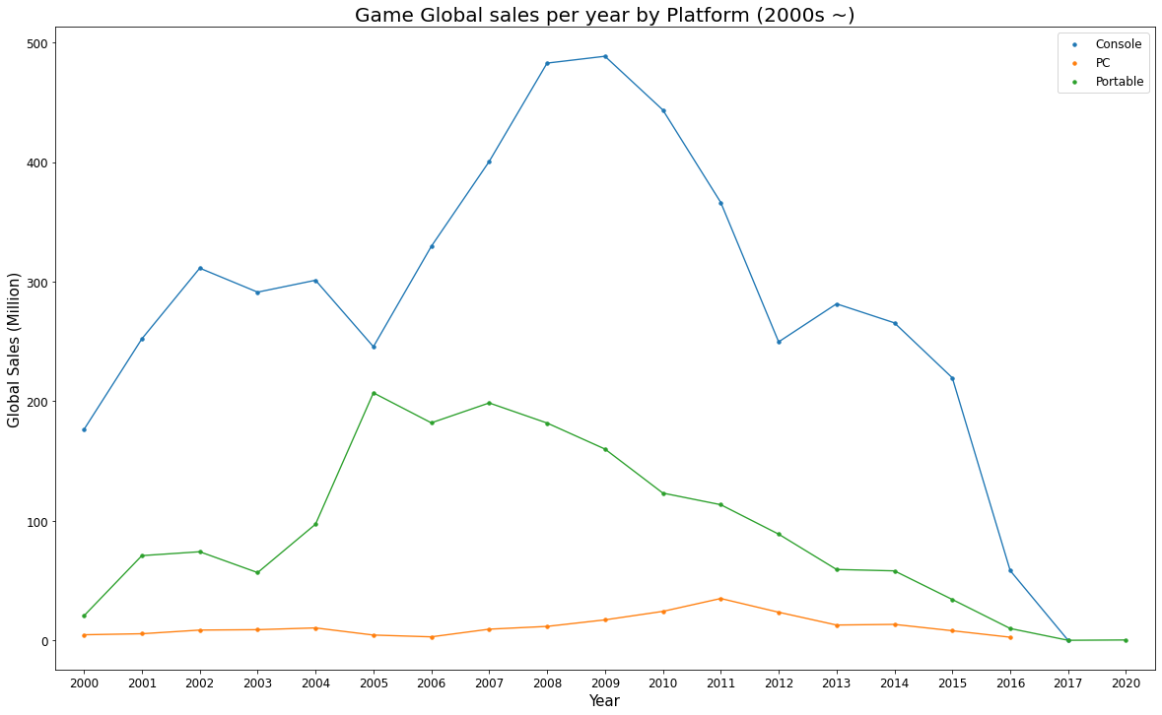
연도별 게임 트렌드 분석
3. 전세계의 연도별 게임 플랫폼 종류 판매량 트렌드
전세계적으로 보았을 때, 콘솔 게임이 게임 시장의 주요한 Platform이며, 그 다음으론 휴대용 기기이다.
콘솔 게임의 판매량은 2009년도에 최고치를 찍고, 급속하게 감소하고 있다.
휴대용 기기 게임의 판매량은 2005년도에 최고치를 찍고, 점차 감소하는 추세에 있다.
Notes:
다음 그래프를 보시면
전세계적으로 콘솔 게임이 게임 시장의 주요한 Platform이며, 그 다음으론 휴대용 기기임을 확인 할 수 있습니다.

Slide 15
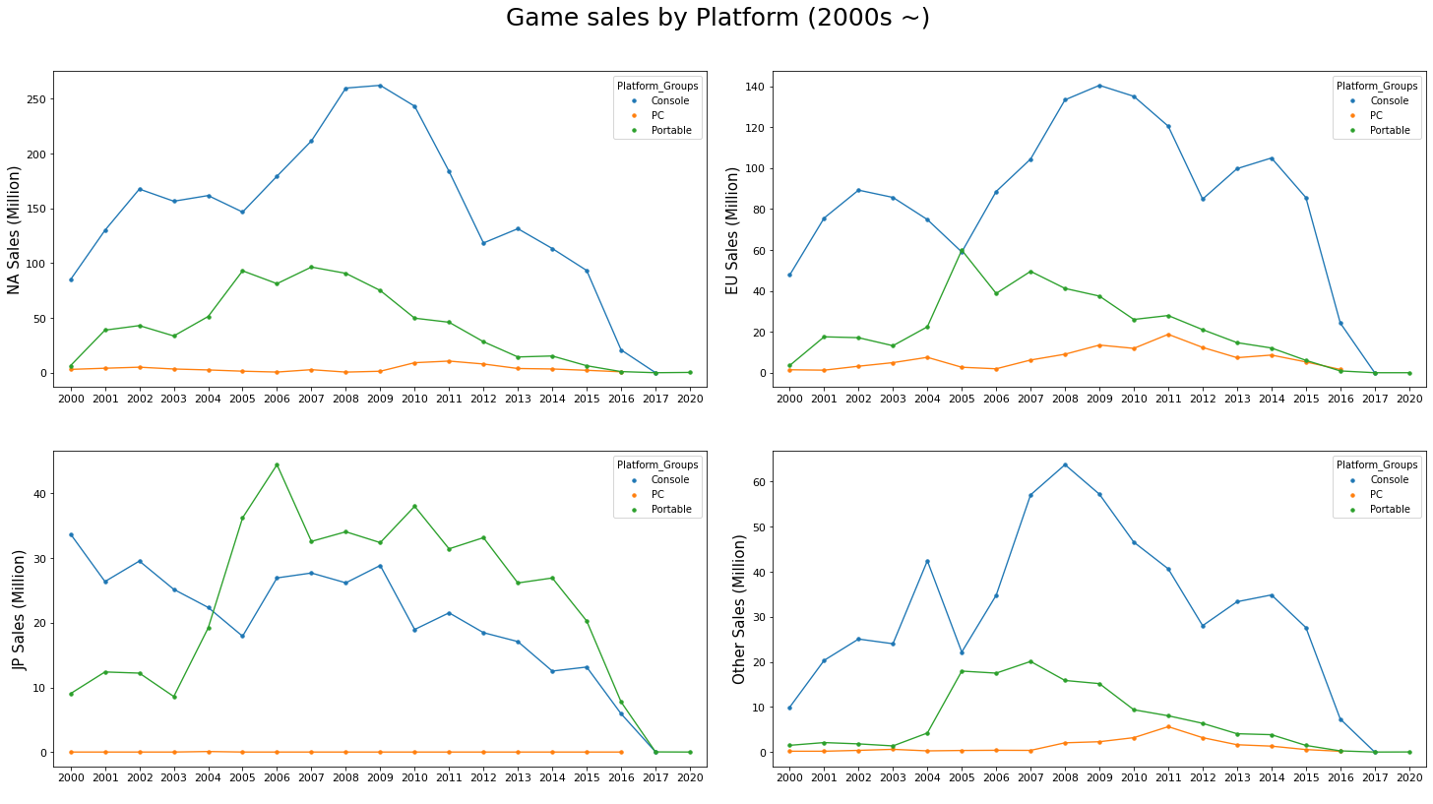
연도별 게임 트렌드 분석
4. 각 지역의 연도별 게임 플랫폼 종류 판매량 트렌드
북미, 유럽, 그외지역은 콘솔 게임이 게임 시장의 대부분을 차지하나, 일본지역은 휴대용 기기 게임이 콘솔 게임을 앞선다.
일본 지역을 타겟으로하여 게임을 출시할 경우, 휴대용 기기를 염두하여 출시할 필요가 있다.
Notes:
그 다음은 각 지역의 연도별 게임 플랫폼 종류들의 판매량 트렌드를 분석해 보았습니다.
북미, 유럽, 그 외지역은 콘솔 게임이 게임 시장의 대부분을 차지하나, 일본지역은 휴대용 기기 게임이 콘솔 게임보다 판매량이 높았습니다.
일본 지역을 타겟으로하여 게임을 출시할 경우, 휴대용 기기를 염두에 두어 출시할 필요가 있다고 생각합니다.

Slide 16
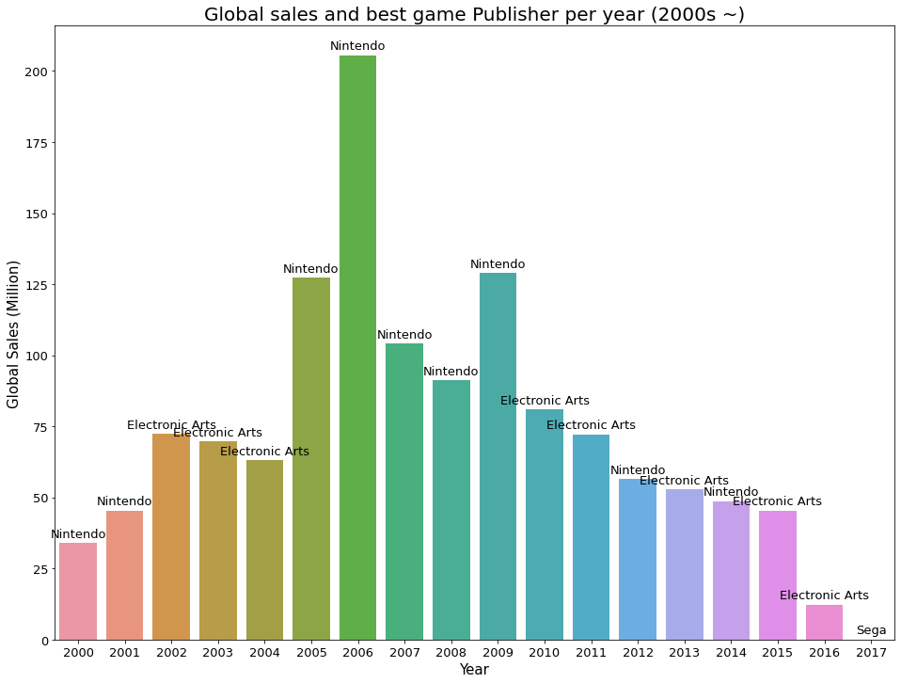
연도별 게임 트렌드 분석
5. 전세계의 연도별 게임 회사 판매량 트렌드
2000 ~ 2016년도 까지 Nintendo 와 Electronic Arts 의 판매량이 높았다.
2017년도 데이터는 수집한 양이 적기 때문에 통계량이 정확하지 않아 분석에서 제외 한다.
Notes:
그 다음은 전세계 연도별 게임 회사 판매량 트렌드를 분석해 보았습니다.
2000년도부터 2016년도까지 Nintendo사와 EA(Electronic Arts)사의 판매량이 높았습니다.
2017년도 데이터는 수집한 양이 적기 때문에 통계량이 정확하지 않아 분석에서 제외 시켰습니다.

Slide 17
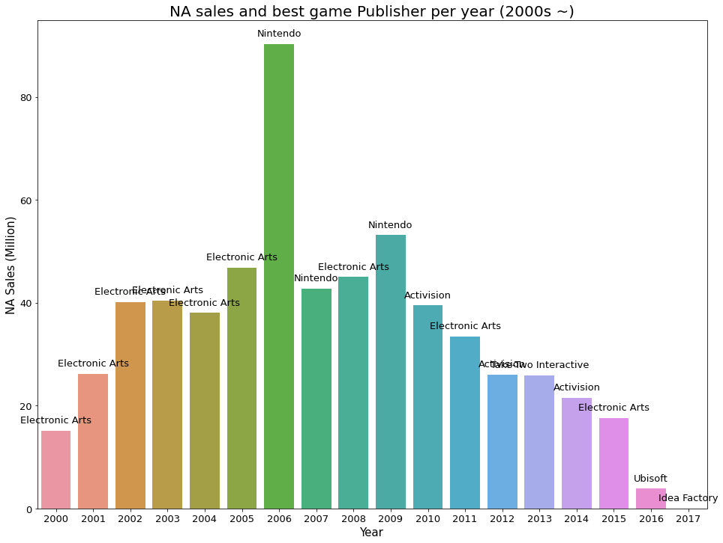
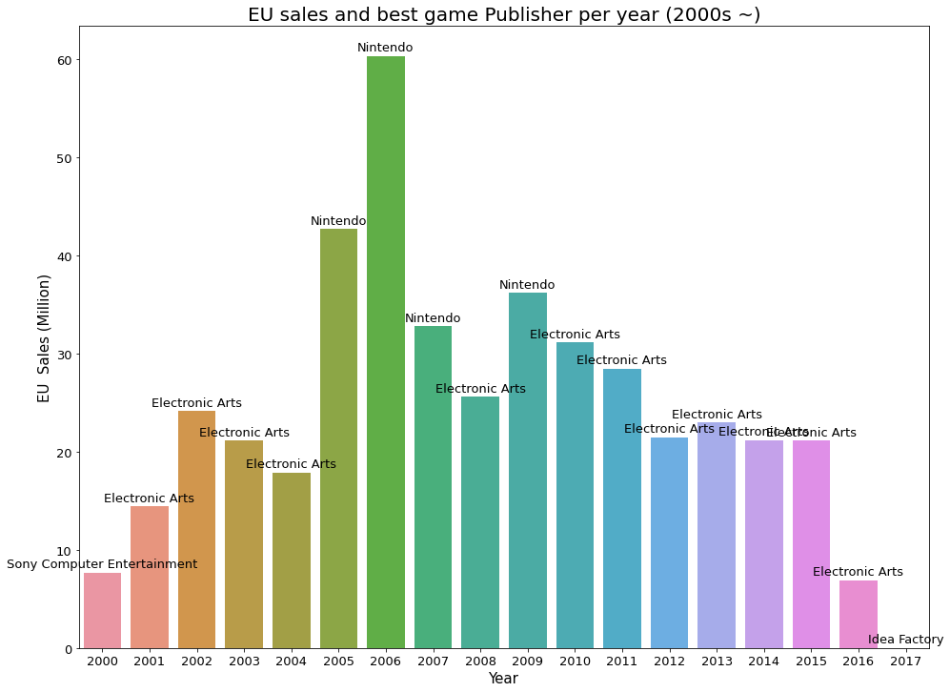
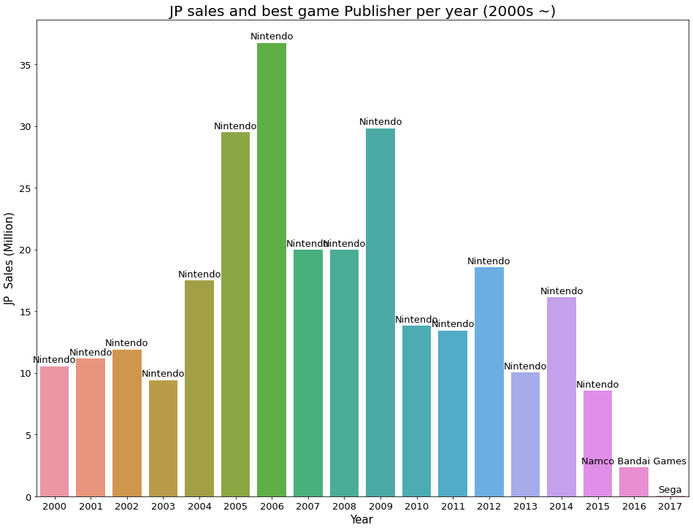
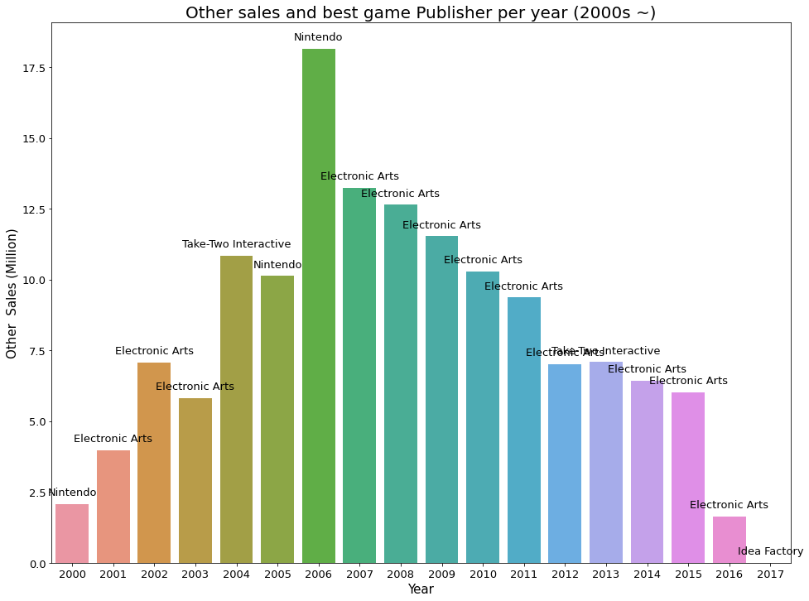
연도별 게임 트렌드 분석
6. 각지역의 연도별 게임 회사 판매량 트렌드
유럽, 그 외지역은 최근 2015 ~ 2016년도에 EA 사의 판매량이 높았다.
북미 지역은 최근 2016년도에 Ubisoft 사의 판매량이 높았다.
일본 지역은 전체적으로 Nintendo 사가 판매량이 높았고, 최근에는 Namco Bandai Games 사의 판매량이 제일 높았다.
Notes:
그 다음은 각 지역의 연도별 게임 회사 판매량 트렌드를 분석해 보았습니다.
유럽, 그 외지역은 최근 2015년도부터 2016년도까지 EA사의 판매량이 높았습니다.
북미 지역은 최근 2016년도에 유비소프트(Ubisoft) 사의 판매량이 높았습니다.
일본 지역은 전체적으로 Nintendo 사가 판매량이 높았고, 최근에는 (남코 반다이 게임즈)Namco Bandai Games 사의 판매량이 제일 높았습니다.

Slide 18
다음 분기에 출시할 게임
판매량이 많았던 북미 지역과 유럽 지역을 위주로 게임을 출시하는 편이 좋아 보임.
게임 장르는 최근 트렌드에 맞추어 Shooter로 하는 것이 좋아 보임.
플랫폼은 멀티플랫폼으로 출시하여 다양한 기기에서 유저들이 즐길 수 있도록 하는 것이 좋아 보임.
최근에 매출이 높은 Electronic Arts사의 Shooter 게임인 Battlefield 3, Battlefield 4, Star Wars Battlefront (2015), Medal of Honor: Frontline 등을 참고하여 개발할 수 있도록 함.
Notes:
결론적으로 다음 분기에 출시하면 좋을 게임은
판매량이 많았던 북미 지역과 유럽 지역을 중심으로 게임을 출시하는 편이 좋아 보입니다.
게임 장르는 최근 트렌드에 맞추어 Shooter 장르 게임으로 출시하는 것이 좋다고 생각됩니다.
플랫폼은 멀티플랫폼으로 출시하여 다양한 기기에서 유저들이 즐길 수 있도록 하는 것이 좋아 보입니다.
이러한 점들을 고려하여 최근에 매출이 높았던 EA사의 Shooter 게임인 Battlefield 3, Battlefield 4, Star Wars Battlefront (2015), (메달 오브 아너 프론트라인)Medal of Honor: Frontline 등을 참고하여
게임을 개발하면 좋을 것 같습니다.
이상으로 발표를 마치도록 하겠습니다.
감사합니다.

